Slide 1
Тема урока:
Решение
примеров и задач

Slide 2
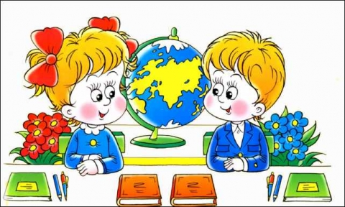

Slide 5
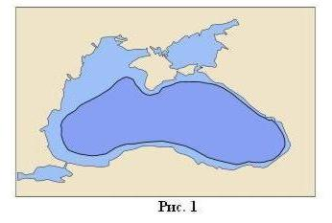
МАТЕМАТИЧЕСКОЕ
МОРЕ

Slide 6
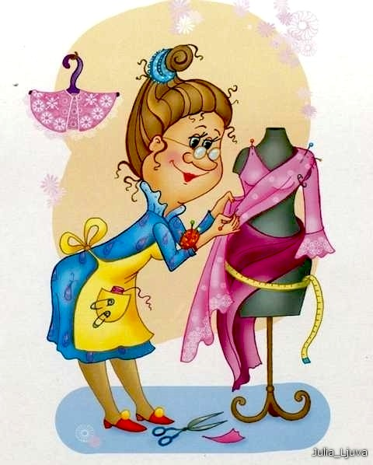
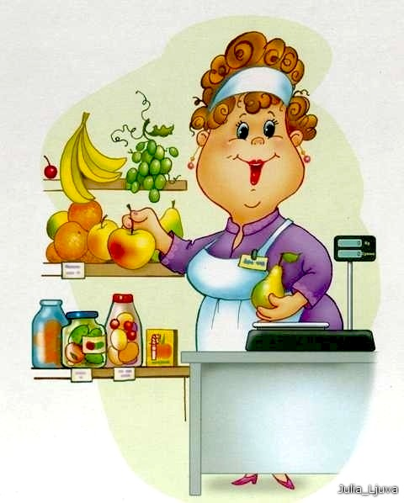
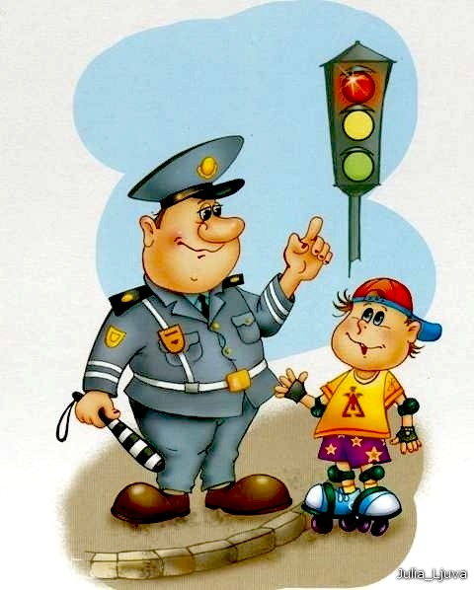
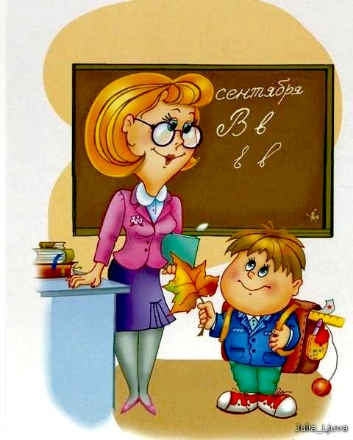
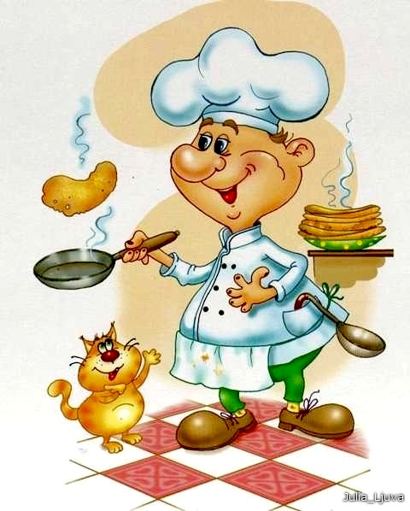
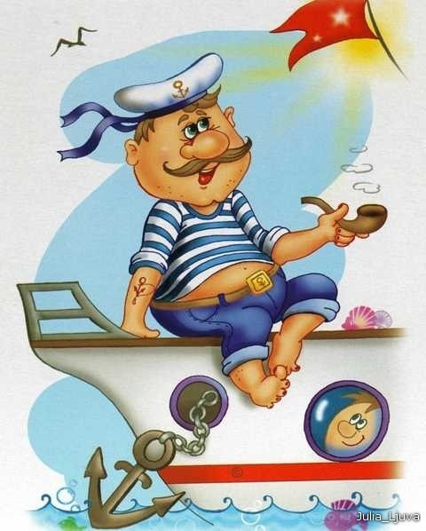
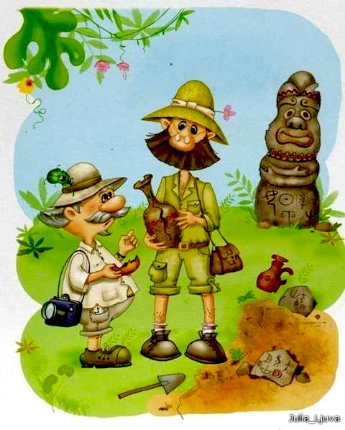
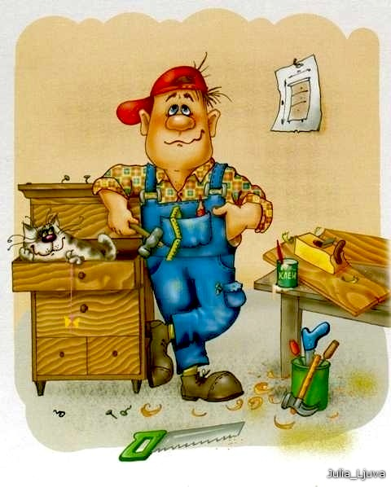

Slide 7
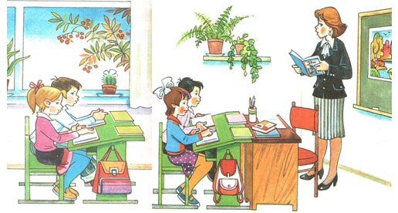

Slide 8
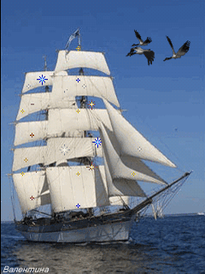

Slide 9
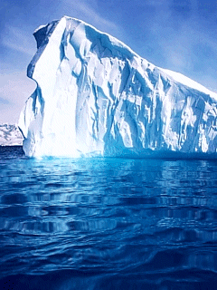

Slide 10
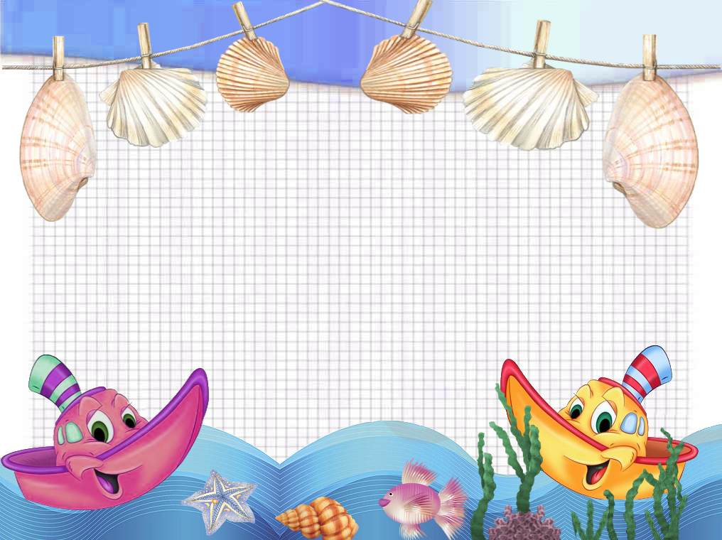
10
8
9
7
1
0
2
3
-7
+7

Slide 11
5 = 10
6 = 9
+ = 10
7 = 2

Slide 14
8 - 7 =
2 + 8 =
9 – 8 =
2
1
10 - 7 =
1+ 8 =
5 + 3 =
4
3
10
10
9
9
2
1
9
8

Slide 15
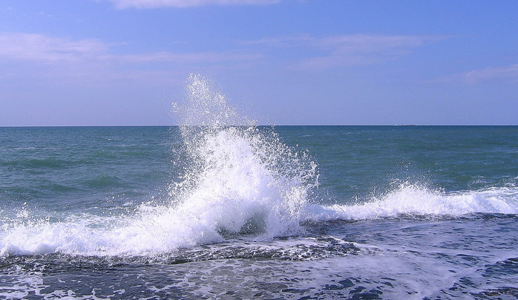
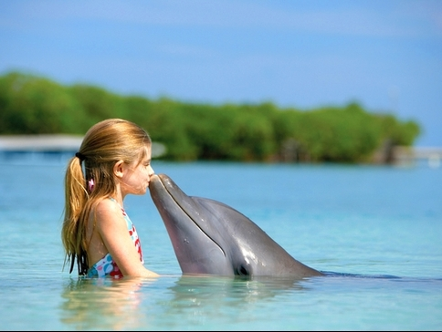
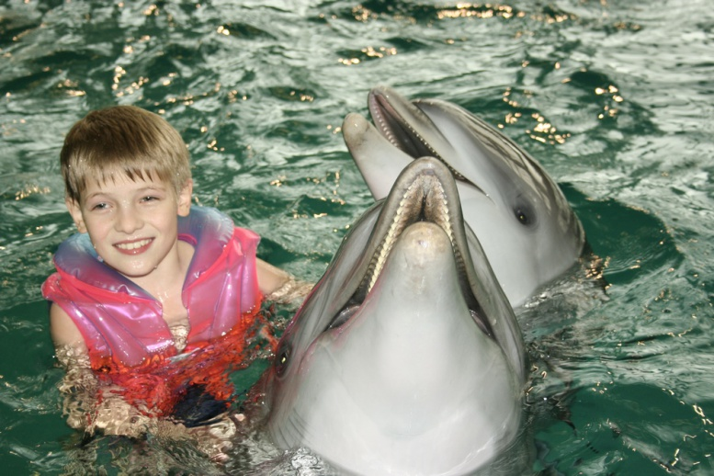
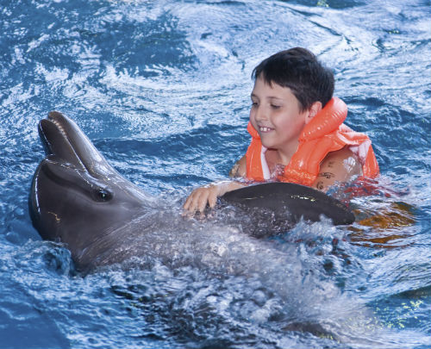

Slide 16
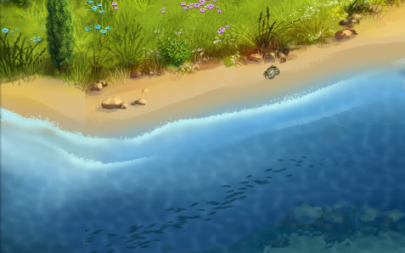

Slide 17
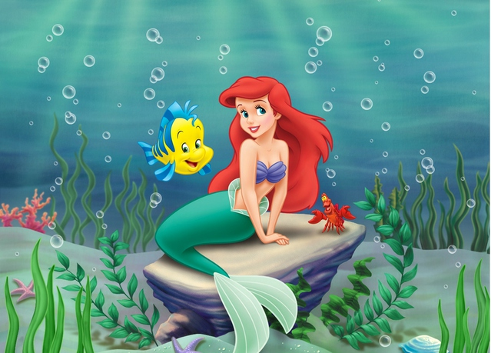
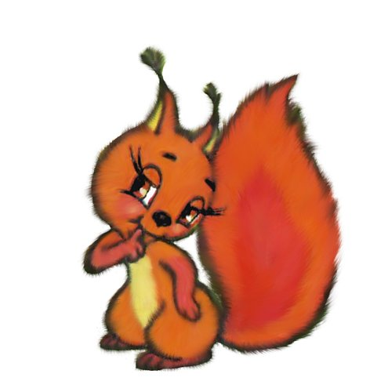
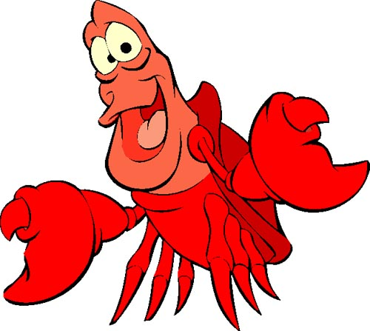

Slide 19
Физкультминутка для ног

Slide 32
МОЛОДЦЫ!

Slide 33
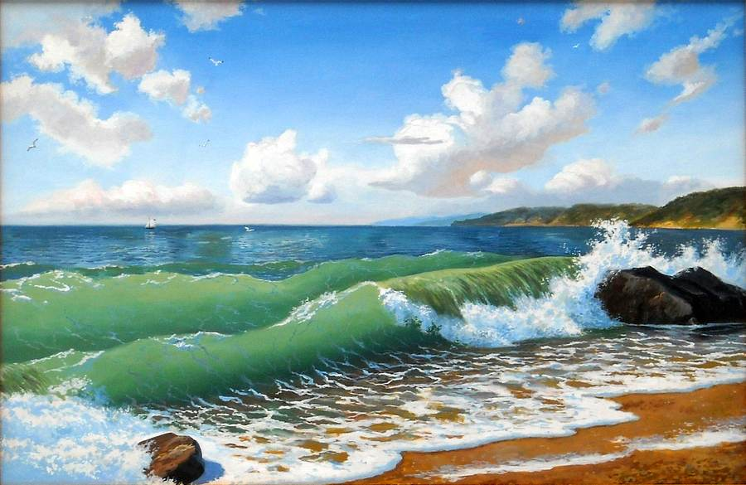
Остров Смекалистых

Slide 34
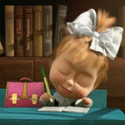
МИНУТКА КАЛЛИГРАФИИ
3

Slide 35
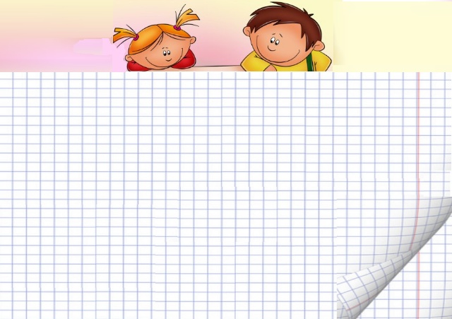
Математический диктант

Slide 36
ПРОВЕРЬ!
6 0 8 2 1 10

Slide 38
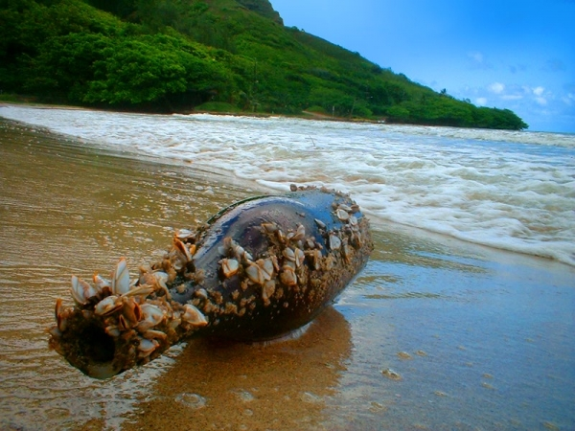

Slide 39
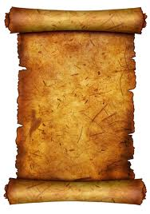
ЗАДАЧИ

Slide 40
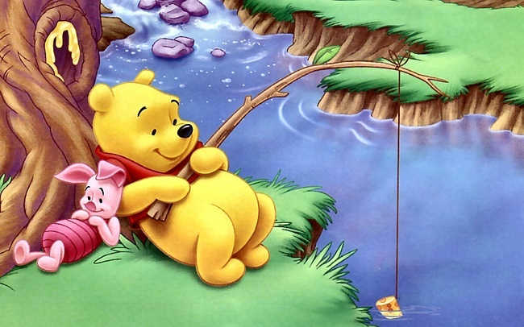

Slide 41
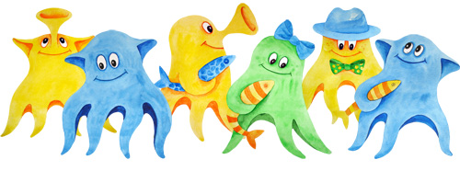

Slide 42
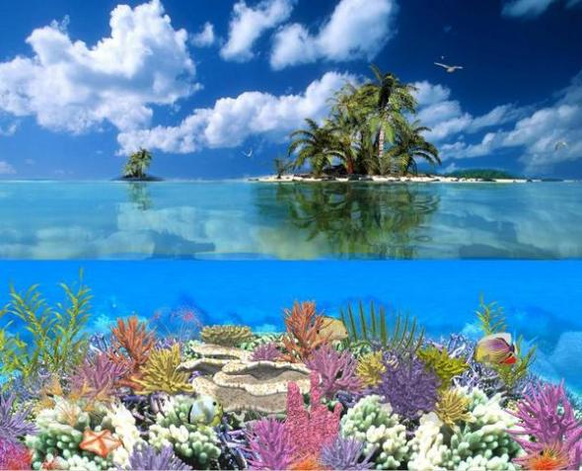

Slide 43
>
<
6+3 …4
1 …8-5
<
8-6 …5
=
8 …2+6

Slide 44
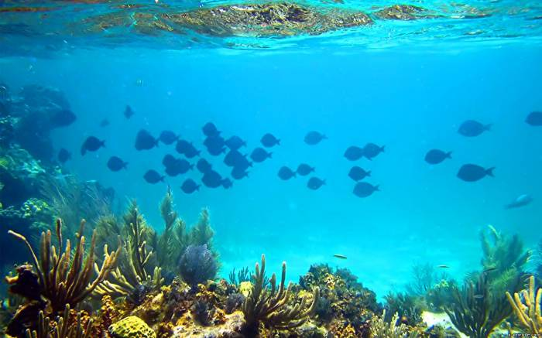

Slide 45
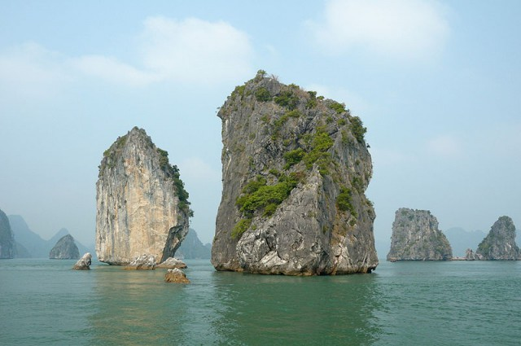

Slide 47
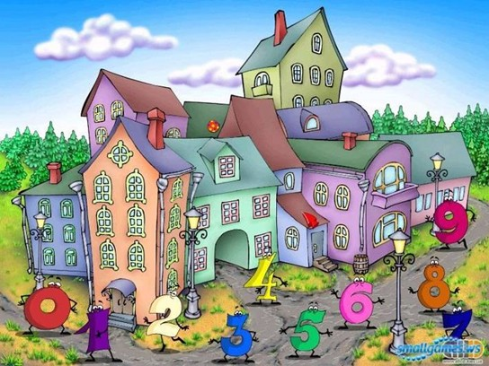

Slide 48
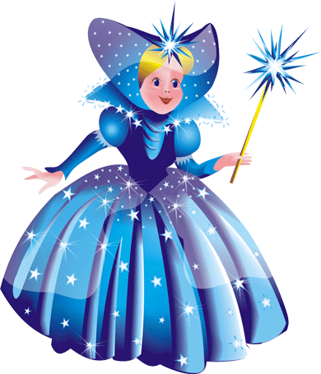

Slide 49
У меня все получилось на уроке
Мне было трудно, но я справился
с заданиями
Мне нужна
была помощь
на уроке

Slide 50
СПАСИБО
ЗА УРОК, ДЕТИ!

